Slide 1
Clone coding
W3C Template – 2
장 윤 신

Slide 2
목 차
1 최종 완성 스크린샷
2 HTML DOM 구조
3 각 파트별 CSS 코드 구현과 결과
4 작업 도중 겪은 에러 상황과 해결 과정
5 총 작업 시간 및 소감

Slide 3
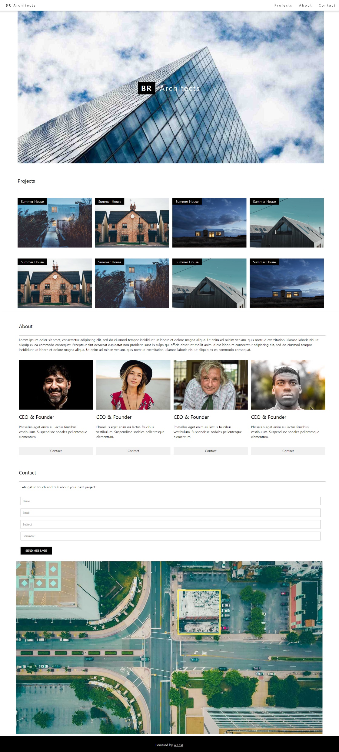

1 - 최종 완성 스크린샷

Slide 4

1 - 최종 완성 스크린샷

Slide 5
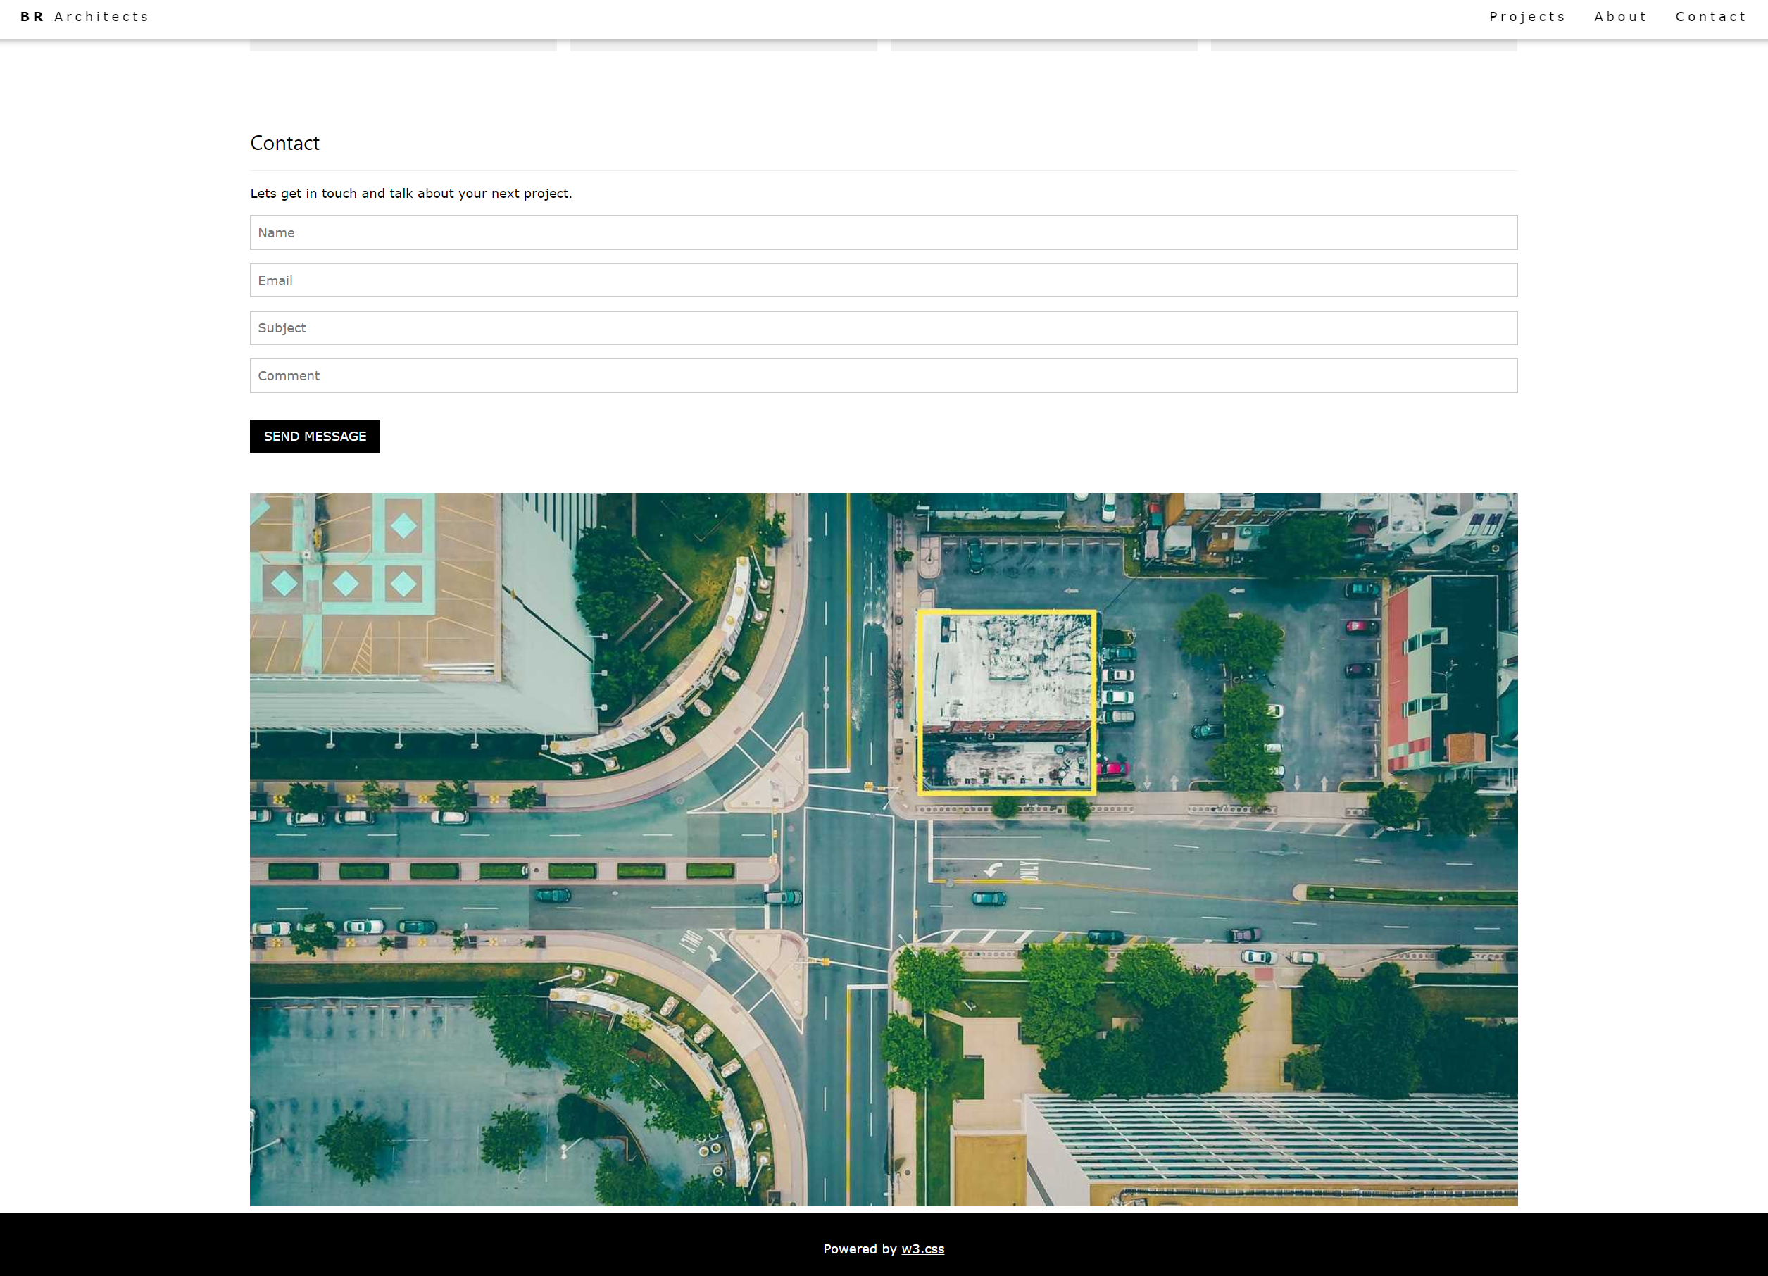
1 - 최종 완성 스크린샷

Slide 6
2 – HTML DOM 구조
<html>
<head>
<body>
<meta>
<title>
<meta>
<meta>
<link>
<link>
<div id=“gnb”>
<header>
<footer>
<div id=“main_container”>

Slide 7
2 – HTML DOM 구조
<div id=“gnb”>
<div>
<b>
<div>
<a>
<a>
<a>

Slide 8
2 – HTML DOM 구조
<header>
<div>
<img>
<div>
<h1
<p>

Slide 9
2 – HTML DOM 구조
<div id=“main_container”>
<div> main1
<div>
<div>
<div>
<img>
<div>
<div>
<img>
<div>
<div>
<img>
<div>
<div>
<img>
<div>
<div>
<div>
<img>
<div>
<div>
<img>
<div>
<div>
<img>
<div>
<div>
<img>
<div> main2
<h3>
<hr>
<p>
<div>
<div>
<img>
<h3>
<p>
<a>
<div>
<img>
<h3>
<p>
<a>
<div>
<img>
<h3>
<p>
<a>
<div>
<img>
<h3>
<p>
<a>
<div>
<img>
<h3>
<p>
<a>
<div> main3
<h3>
<hr>
<p>
<form>
<p>
<input>
<p>
<input>
<p>
<input>
<p>
<input>
<p>
<button>
<div> main4
<img>
main1
main2
main3
main4

Slide 10
2 – HTML DOM 구조
<footer>
<p>
<a>

Slide 11
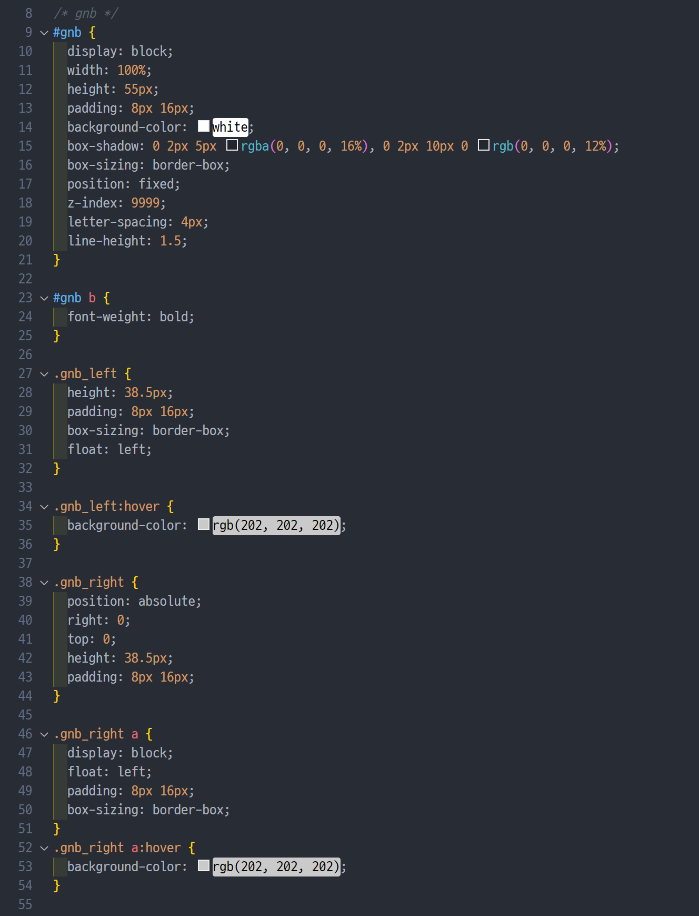

3 – 각 파트별 CSS 코드 구현과 결과

Slide 12
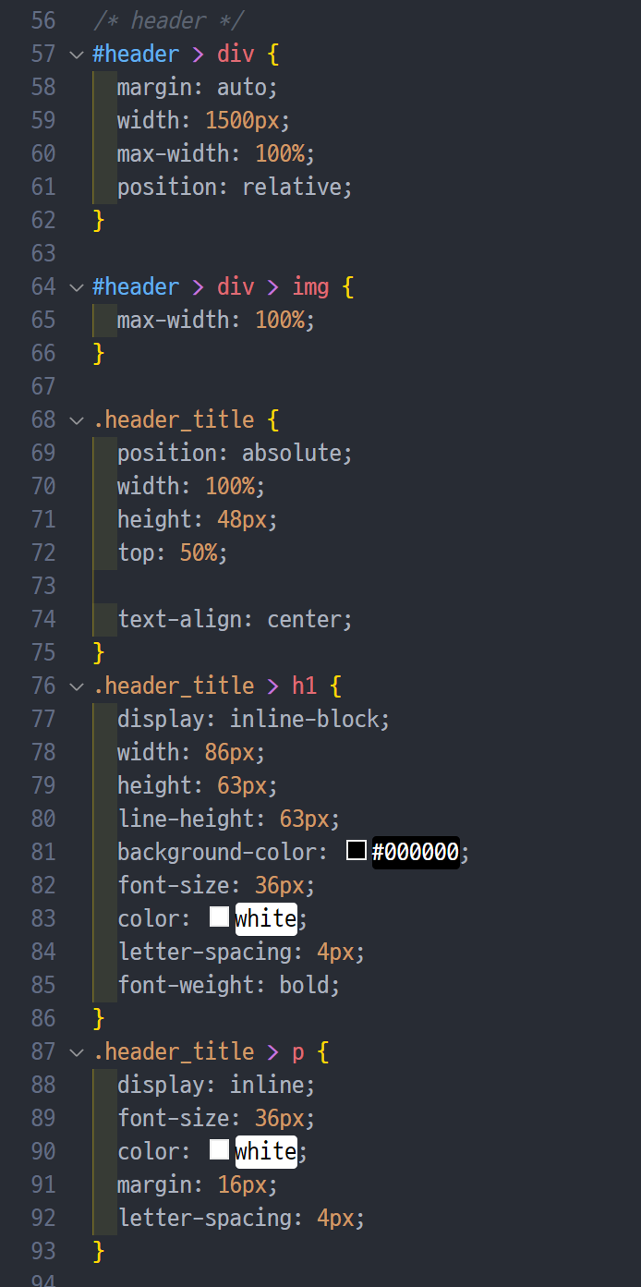


3 – 각 파트별 CSS 코드 구현과 결과

Slide 13
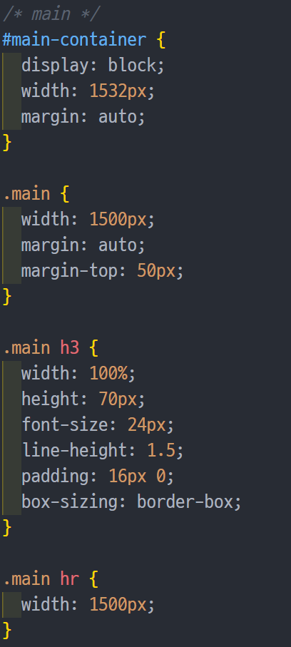
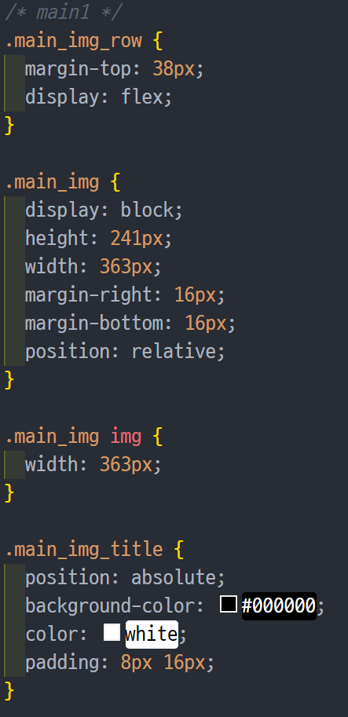
3 – 각 파트별 CSS 코드 구현과 결과

Slide 14
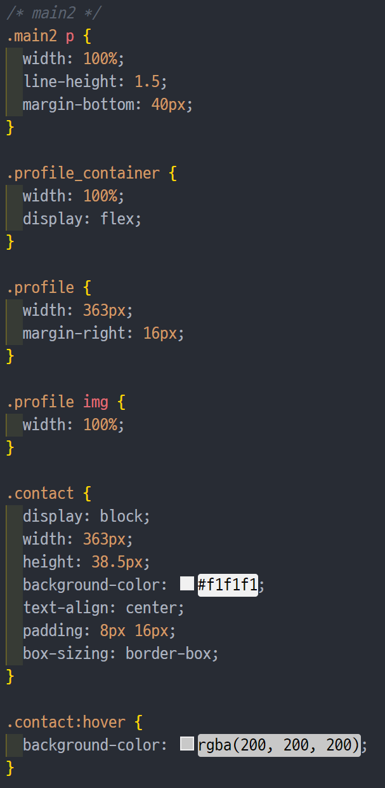


3 – 각 파트별 CSS 코드 구현과 결과

Slide 15
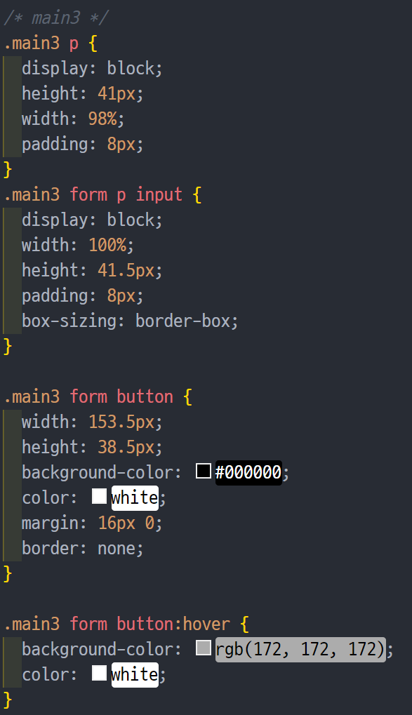
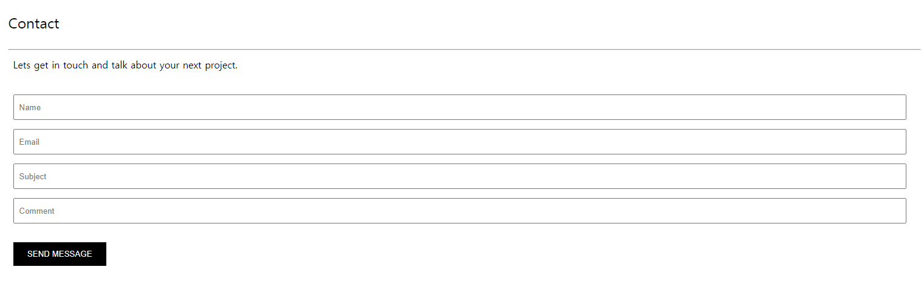

3 – 각 파트별 CSS 코드 구현과 결과

Slide 16
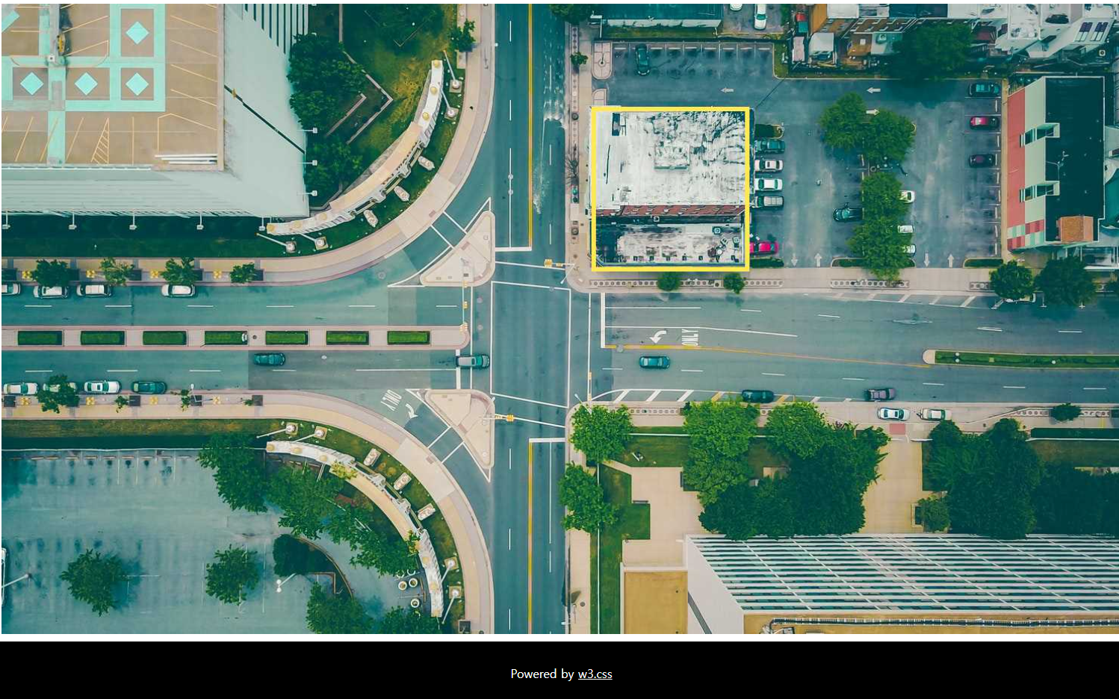
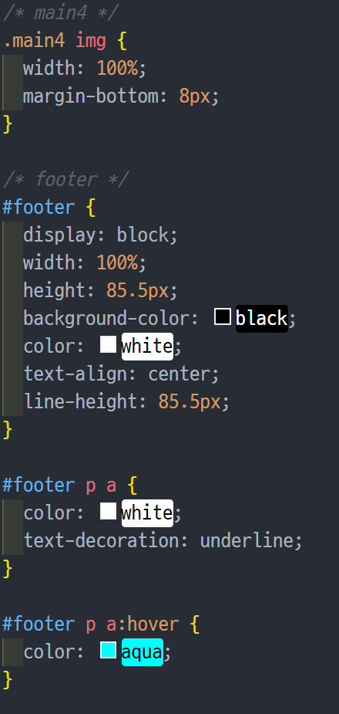

3 – 각 파트별 CSS 코드 구현과 결과

Slide 17
4 – 작업 도중 겪은 에러 상황과 해결 과정

Slide 18
5 – 총 작업 시간 및 소감

